Slide 1
राष्ट्रिय जनगणना २०७८
सुपरिवेक्षक पुनर्ताजगी तालिम (२०७८ भदौ, २७ – २८)
मितिः २०७८ भदौ २७
प्रथम सत्र
बिषयवस्तुहरु:
जनगणनाको परिमार्जित समय तालिका तथा अन्य केहि मूलभुत जानकारीहरु
सुपरिवेक्षकको काम तथा जिम्मेवारीको संक्षिप्त जानकारी ,
सुपरिवेक्षकमा हुनु पर्ने गुणहरु,
जनगणना सम्वन्धी अवधारणा तथा परिभाषा,
घर तथा घर परिवार सूचीकरण फाराम परिचयात्मक विवरण
1

Slide 2


सन्दर्भ सामग्री
सुपरिवेक्षक पुस्तिकाको भाग १, भाग २, भाग ३
गणना पुस्तिकाको अनुच्छेद ४.१ देखि ४.१६ सम्म

Slide 3

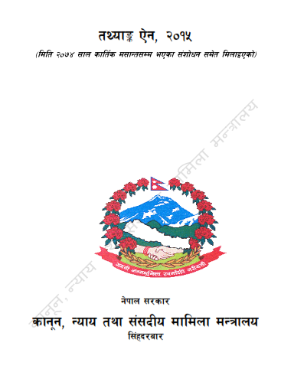

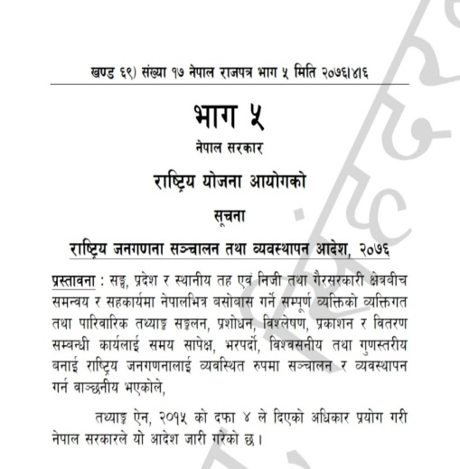
जनगणना सञ्चालनको कानूनी प्रावधान
राष्ट्रिय जनगणना सञ्चालनका लागि मूख्य कानूनी तथा नीतिगत
आधार देहाय बमोजिम रहेका छन् ।
  नेपालको संविधान
  तथ्याङ्क ऐन, २०१५; तथ्याङ्क नियमहरु, २०४१
  राष्ट्रिय जनगणना सञ्चालन तथा व्यवस्थापन आदेश, २०७६
  राष्ट्रिय जनगणना सञ्चालन निर्देशिका, २०७७
(क्रमशः)

Slide 4
राष्ट्रिय जनगणना २०७८ को संगठन संरचना (कार्यकारी)
राष्ट्रिय योजना आयोग
केन्द्रीय तथ्याङ्क विभाग
प्रदेश जनगणना कार्यालय (७) + जिल्ला जनगणना कार्यालय (८०)
स्थानीय जनगणना कार्यालय (३४९)
सुपरिवेक्षक
गणक

Slide 5
राष्ट्रिय जनगणना २०७८ को समन्वय संयन्त्र (सल्लाहकारी)
राष्ट्रिय जनगणना निर्देशक समिति
अध्यक्षः उपाध्यक्ष, रा.यो.आ.
राष्ट्रिय जनगणना समन्वय समिति
अध्यक्षः सदस्य, रा.यो.आ.
राष्ट्रिय जनगणना प्राविधिक समिति
अध्यक्षः महानिर्देशक, के.त.वि.
प्रादेशिक जनगणना समन्वय समिति
संयोजकः प्रमुख सचिव, मुख्य मन्त्री तथा मन्त्री परिषद् कार्यालय
(क्रमशः)

Slide 6
राष्ट्रिय जनगणना २०७८ को समन्वय संयन्त्र (सल्लाहकारी)
जिल्लास्तरीय जनगणना सहजिकरण समिति
संयोजकः प्रमुख, जिल्ला समन्वय समिति
जिल्ला जनगणना समन्वय समिति
संयोजकः प्रमुख जिल्ला अधिकारी, जि.प्र.का.
संयोजकः प्रमुख प्रशासकीय अधिकृत वा निजले तोकेको अधिकृत
स्थानीय जनगणना समन्वय समिति
वडास्तरीय सहजिकरण समिति
संयोजकः वडा अध्यक्ष

Slide 7
राष्ट्रिय जनगणना २०७८ को परिमार्जित समय तालिका
क्र. सं. | क्रियाकलाप | मिति | जिम्मेवारी | कैफियत
९ | सुपरिवेक्षकको नियुक्ति | २०७८ भदौ २० – २६ | जि. ज. का.
१० | सुपरिवेक्षक तालिम (नयाँ र पुराना सबै ) | २०७८ भदौ २७ – २८ (२ दिन मात्र) | जि. ज. का. (स्थानीय जनगणना कार्यालयको पायक पर्ने स्थानमा सञ्चालन गर्ने) | सुचिकरण सम्बन्धी बिषयबस्तु मात्र
११ | सूचीकरण कार्य | २०७८ भदौ ३० देखि असोज १८ (२० दिन) | सुपरिवेक्षक
१५ | गणकको नियुक्ति | २०७८ कार्तिक ९-११ | जि.ज. का.
१६ | गणक तालिम | २०७८ कार्तिक १३-१६ | स्था.ज. का. (स्थानीय जनगणना कार्यालयस्तरमा सञ्चालन गर्ने) | मुख्य प्रश्नावलीको तालिम छुटेका सुपरिवेक्षकहरुलाई समेत समावेश गर्ने
१७ | मुख्य गणना कार्य | २०७८ कार्तिक २५ देखि मंसिर ९ (१५ दिन) | गणक
१८ | भरिएका फाराम संकलन तथा रुजु | २०७८ मंसिर १०-१४ | स्था.ज. का.
२२ | जिल्ला जनगणना कार्यालय बन्द गर्ने | २०७८ मंसिर २९ | जि.ज. का.

Slide 8
राष्ट्रिय जनगणना २०७८ मा प्रयोग हुने प्रश्नावलीहरु
सुपरिवेक्षकले भर्ने
घर तथा घरपरिवार सुचिकरण फाराम (सुचिकरण कार्य) | २०७८ भदौ ३० देखि २०७८ असोज १८ सम्म (२० दिन) | प्रत्येक घरपरिवारमा गई पारिवारिक सुचि तयार गर्नु पर्ने
घर तथा घरपरिवार सुचीकरण उतार फाराम |  | दुर्इ प्रति उतार फाराम तयार गरी एक प्रति गणकलार्इ उपलब्ध गराउनु पर्ने
सामुदायिक प्रश्नावली | मूल गणना कार्यका बेलामा | सबै वडामा गई भर्नु पर्ने
गणकले भर्ने
मुख्य प्रश्नावली (मूल गणना कार्य) | २०७८ कार्तिक २५ देखि २०७८ मंसिर ९ (१५ दिन) | प्रत्येक घरपरिवारमा गई व्यक्तिगत गणना गर्नु पर्ने
प्रशिक्षकको लागि नोट: घर तथा घरपरिवार सुचिकरण फारामको बुक, मुख्य प्रश्नावलीको बुक, सुचिकरण उतार फाराम र सामुदायिक प्रश्नावलीको नमूना सहभागीहरुलाई देखाई थप स्पष्ट पार्ने ।

Slide 9
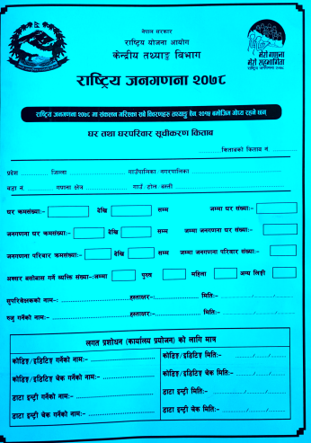
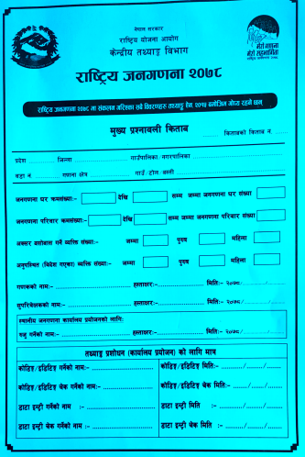
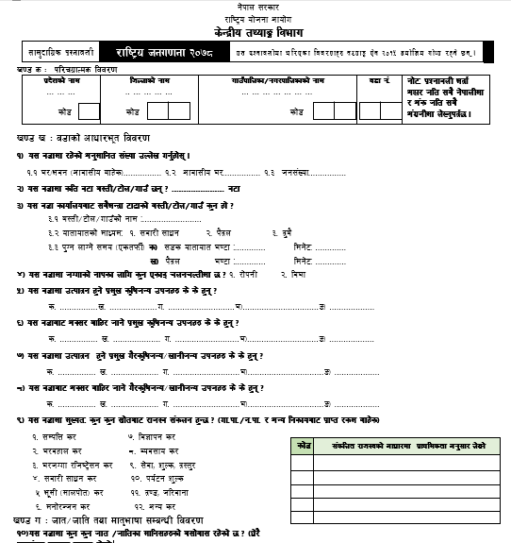
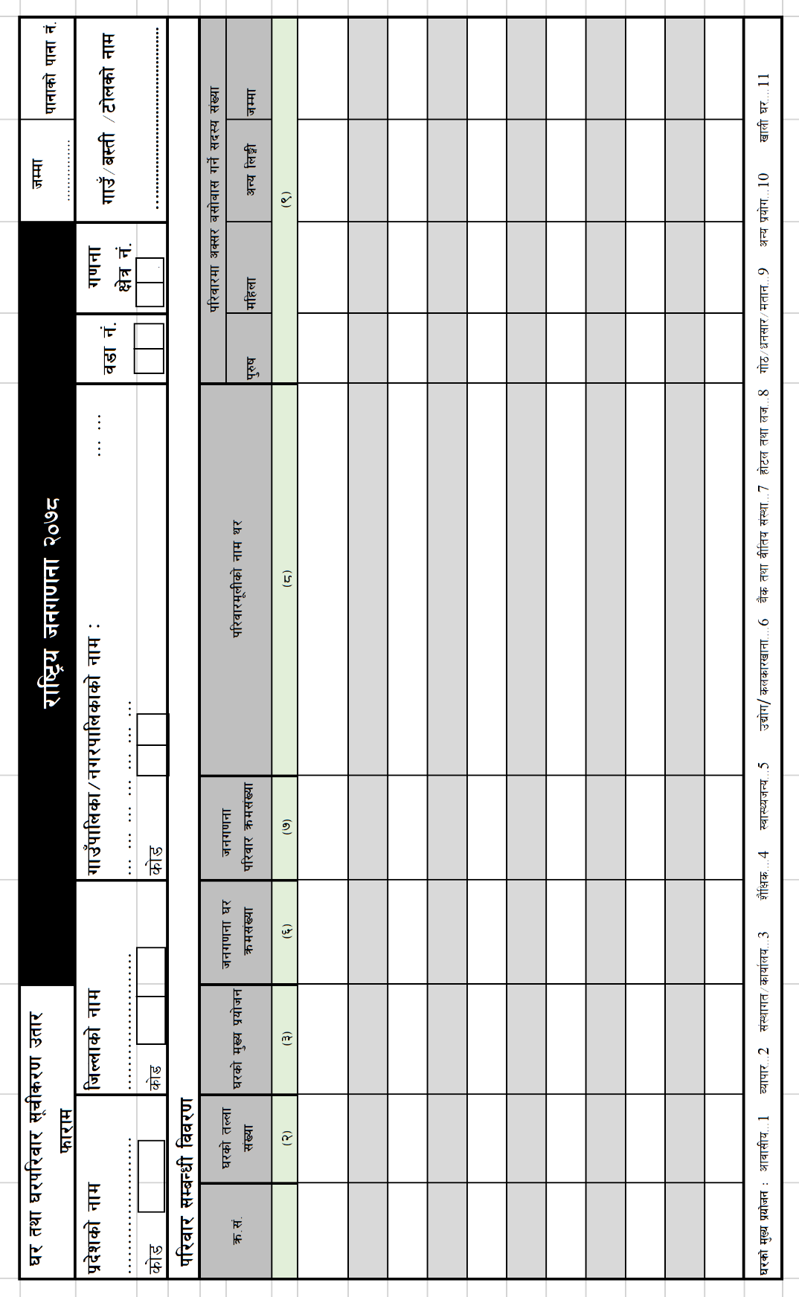
१.घर तथा घरपरिवार सुचिकरण फाराम: सबै घर तथा घरपरिवारको सुचीकरण
२. घर तथा घरपरिवार सूचिकरण उतार फाराम: गणकको कार्य विभाजनको लागि सुचिकरण उतार
३. मुख्य प्रश्नावली: परिवारमा अक्सर बसोबास गर्ने सदस्यहरुको बिस्तृत गणना
४. सामुदायिक प्रश्नावली: सबै वडाको आधारभूत तथ्याङ्क संकलन
१
२
३
४

Slide 10
राष्ट्रिय जनगणना २०७८ सम्बन्धी अन्य केहि मूलभुत जानकारीहरु
सुपरिवेक्षक पुस्तिका(प्रशिक्षकले पुस्तिकाको तल उल्लेखित भागहरुको मुख्यमुख्य कुराहरु व्याख्या गर्ने)
भाग १: जनगणनाको परिचय
भाग २: जनगणना सञ्चालनको कानुनी प्रावधान
  तथ्यांक संकलित तथ्यांकको गोपनियता, जरिवाना र सजाय, पेशागत आचरण, तलब सुविधा(संशोधन अनुसार) र बिमाको व्यवस्था उल्लेख गर्ने ।
भाग ३:सुपरिवेक्षकले गर्नु पर्ने काम र दायित्व

Slide 11
सुपरिवेक्षकको तालिम पश्चात सुपरिवेक्षकले गर्नुपर्ने कामको मार्गदर्शन
घरपरिवार सुचिकरण पूर्व
  तालिममा भाग लिने ।
  जनगणना कार्यालयबाट गणना सामग्रीहरू बुझ्ने ।
  आफ्नो गणना क्षेत्रको जनगणना वडा सहजीकरण समितिलाई भेट्ने ।
  आफ्नो गणना क्षेत्रमा बसोबास गर्ने परिवारहरूको बारेमा जानकारी लिने ।
  गणना अवधि र गणना पश्चात गर्नुपर्ने कामका बारेमा पूर्ण जानकार हुने ।
  गणना र सुपरिवेक्षक पुस्तिका पुन अध्ययन गरी गणना गर्ने विधि, अवधारणा र परिभाषामा स्पष्ट हुने ।
घरपरिवार सुचिकरणको समयमा
(२०७८ भदौ ३० देखि २०७८ असोज १८ सम्म )
भदौ ३० देखि कार्ययोजना बमोजिम घर तथा घरपरिवार सुचिकरण कार्य सुरु गर्ने ।
दैनिक कार्यप्रगति स्थानीय जनगणना अधिकारीलार्इ उपलब्ध गराउने ।
भरिएका सुचिकरण फारामहरु रूजु गर्ने ।
आफ्नो कार्यक्षेत्रबाट गणनामा कोहि नछुटेको तथा कोहि नदोहोरिएको एकिन गर्ने ।
गणना क्षेत्र नक्सा अद्यावधिक गर्ने ।
घर तथा घरपरिवार सुचिकरण उतार फाराम तयार गरी आफु मातहतका गणकलाई हस्तान्तरण गर्ने ।
घरपरिवार सुचिकरण पश्चात
(२०७८ कार्तिक २५ देखि मंसिर ९सम्म)
स्थानीय जनगणना कार्यालयमा सम्पर्क गर्ने ।
गणकको कार्य विभाजनको लागि कार्य योजना बनाउने।
आफु मातहतका गणकको फिल्ड कार्य सुपरिवेक्षण गर्ने ।
सामुदायिक प्रश्नावली भर्ने ।
गणकले भरेका मुख्य प्रश्नावली फारामहरु रुजु गर्ने ।
कार्य सम्पन्नता फाराम तथा कन्ट्रोल फाराम भर्ने ।
बुझाउनु पर्ने अन्य सामग्रीहरू सम्बन्धित स्थानीय जनगणना कार्यालयमा बुझाउने ।

Slide 12
प्रश्नावली भर्दा अंक र अक्षर कसरी लेख्ने तथा भर्नु नपर्ने ठाउँमा के गर्ने ?
फाराम भर्दा कोड लेख्न भनिएको ठाउँमा दिइएको कोड नम्बर राख्नुपर्दछ ।कुनै कोड प्रश्नसँगै दिइएको हुन्छ भने कुनै गणना पुस्तिकाको अन्त्यमा हुन्छ ।
उत्तर लेख्ने ठाउँमा केरमेट नगरी अक्षर नेपालीमा र अंक अंग्रेजीमा स्पष्टसँग लेख्नुपर्दछ ।
प्रश्नावली फाराम भर्दा नीलो मसी भएको डट्पेन प्रयोग गर्नुपर्दछ ।
प्रश्नावली फारामहरू भर्दा कुनै बिशेष उमेर समूहका व्यक्तिहरूलाई सोध्नु नपर्ने प्रश्नहरूका महलमा सोध्नु पर्ने नपर्ने एकिन गरी तेर्सो धर्को (—) तान्नुपर्दछ । जस्तै पाँच बर्षभन्दा कम उमेरका लागि शिक्षासम्बन्धी प्रश्नहरु, १० बर्षभन्दा कम उमेरका लागि बैबाहिक स्थिति र आर्थिक क्रियाकलापसम्बन्धी प्रश्नहरु सोध्नु नपर्ने भएकोले सम्बन्धित व्यक्तिको महलमा तेर्सो धर्को (—) तान्नुपर्दछ ।

Slide 13
अवधारणा तथा परिभाषा

Slide 14
गणक पुस्तिका(प्रशिक्षकले पुस्तिकाको तल उल्लेखित भागहरुको मुख्यमुख्य कुराहरु व्याख्या गर्ने)
भाग ४: जनगणनामा प्रयोग हुने शब्दहरुको अवधारणा र परिभाषा

Slide 15
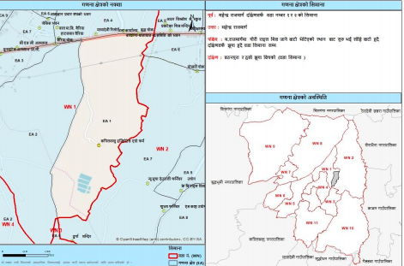
गणना क्षेत्र
गणकलाई उपलव्ध गराइने गणना क्षेत्र नक्सामा
गणना गर्नुपर्ने क्षेत्रको चारै दिशाको विस्तृत विवरणहरु देखाइएका हुन्छन् ।
गणना क्षेत्र भन्नाले एक जना गणकले गणना अवधिमा
गर्नुपर्ने भौगोलिक एकाइ वा क्षेत्र हो ।
कुनै सिंगो वडाको एउटा गणना क्षेत्र वा ठुला वडाहरूलाई विभाजन गरी धेरैवटा गणना क्षेत्र बनाइएको हुन्छ ।
(क्रमशः)

Slide 16
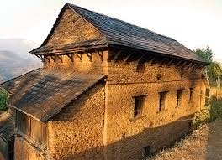
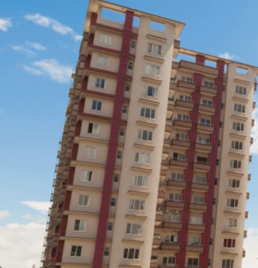
घर
घर भन्नाले सामान्यतया चारैतिर गारो/टाटी लगाई ढोका/झ्याल भएको छानो हालेर बसोबास वा अन्य प्रयोगका लागि बनाइएको एक वा एक भन्दा बढी कोठा वा तला भएको संरचना हो ।
एउटै संरचना अन्तर्गत बनेको जग, गारो तथा छाना भएमा र एउटै मूलढोका र सिँढी भएमा त्यसलाई एउटा घर मान्नुपर्दछ ।
उदाहरणका लागि अपार्टमेन्ट बिल्डिङ्गमा धेरै परिवारको अलग अलग स्वामित्वमा धेरै फ्ल्याटहरू हुने भएतापनि एउटै घर मान्नुपर्दछ ।
(क्रमशः)

Slide 17
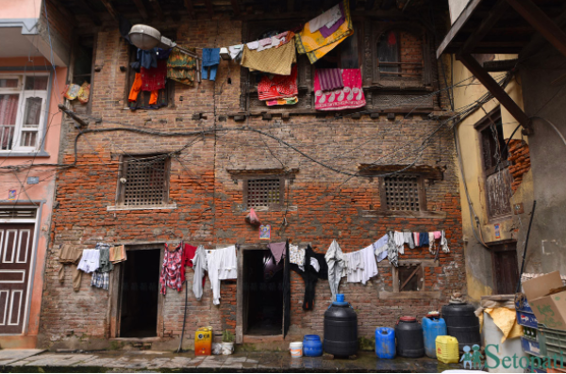
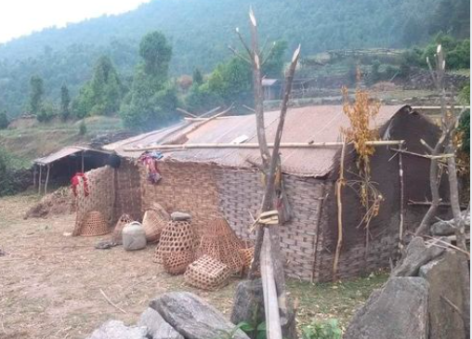
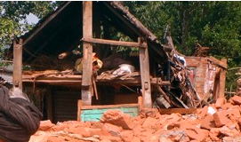
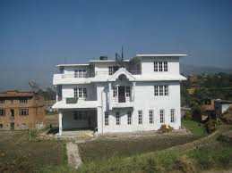
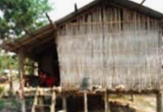
घर
कुनै स्थानमा बीचमा गारोले छुट्याएर पनि दुई घर बनाइएको हुन्छ । यस्तो अवस्थामा घरमा प्रवेश गर्न अलग ढोका र सिढी रहेको हुन्छ ।
कुनै घर दुईतिर अरू घरको आडमा वा पहराको आड लिएर पनि बनाइएका पनि हुन सक्छन् । सबै घरमा चारैतर्फ गारो / टाटी नहुन पनि सक्दछ ।
घर विभिन्न आकार, प्रकार वा किसिमका हुनसक्दछन् ।
गणनाको प्रयोजनका लागि यी सबै किसिमका संरचनाः झुप्रो, घर, भवन, महल, अपार्टमेन्ट बिल्डिङ लाई घर भन्ने बुझ्नुपर्दछ।

Slide 18
घरको गणना
यो जनगणनामा परिवारको अक्सर बसोवास भएको वा अन्य प्रयोजनको लागि प्रयोग गरिएको सम्पूर्ण घरहरुको विवरण संकलन गरिन्छ ।
अर्थात् परिवारको अक्सर बसोबास भएको जुनसुकै प्रकारको घरको पनि विवरण लिइन्छ भने परिवार बसोवास नगर्नेको हकमा अस्थायी प्रकृतिका संरचनाहरु बाहेक सबै घरहरुको विवरण संकलन गरिन्छ ।
गणना गर्नु नपर्ने संरचनाहरुको उदाहरण
 व्यापार मात्र गर्ने गरी बनाईएका अस्थायी प्रकृतीका झुप्रा, झुप्री तथा टहराहरू ।
 अस्थायी प्रकृतिका गोठ, मतान, धन्सार। जस्तैः बर्षे तथा हिउँदे प्रकृतिका गोठ टहराहरू, खाँबो गाडेर छानो मात्र राखेर बनाइएका छाप्राहरु आदि ।
(क्रमशः)

Slide 19
घरको गणना
सुपरिवेक्षकले घरपरिवार सूचीकरण फाराम मार्फत सबै घरहरुको गणना गरी सुचीकरण गर्नुपर्दछ ।
गणकले मुख्य प्रश्नावली भर्ने क्रममा कुनै पनि परिवार अक्सर नबस्ने घर सूचीकरण गर्न छुट भएको भेटेमा त्यस्ता घरको विवरण उतार फाराममा लिनु पर्दैन तर परिवार बसोवास गर्ने घर छुट भएको रहेछ भने घरको विवरण उतार फाराममा चढाई परिवारको विवरण मुख्य प्रश्नावलीमा भर्नुपर्दछ ।

Slide 20
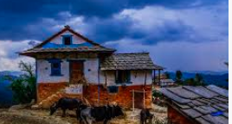
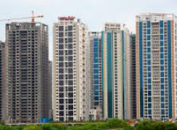
जनगणना घर
एक वा एक भन्दा बढी परिवार अक्सर बसोबास गरेको घरलार्इ जनगणना घर भनिन्छ ।
कुनै घर हाल जुनसुकै प्रयोग अन्तर्गत रहेको भएपनि त्यसमा कम्तिमा एउटा परिवार अक्सर बसोवास गरेको भए त्यस्ता घरलाई जनगणना घर मानी परिवारको विवरण भरिन्छ।
एउटा जनगणना घरमा एक भन्दा बढी परिवार अक्सर बसोबास गरेका भएमा सबै परिवारको लागि जनगणना घर नम्बर एउटै लेख्नु पर्छ ।
अपार्टमेन्ट बिल्डिङ्गको एउटा ब्लकमा बस्ने सबै परिवारको लागि एउटै जनगणना घर नम्बर लेख्न्नुपर्दछ ।
अपार्टमेन्ट बिल्डिङ्गको लागि परिवारको संख्या हेरी अलग गणकको व्यवस्था गर्न सकिनेछ ।

Slide 21
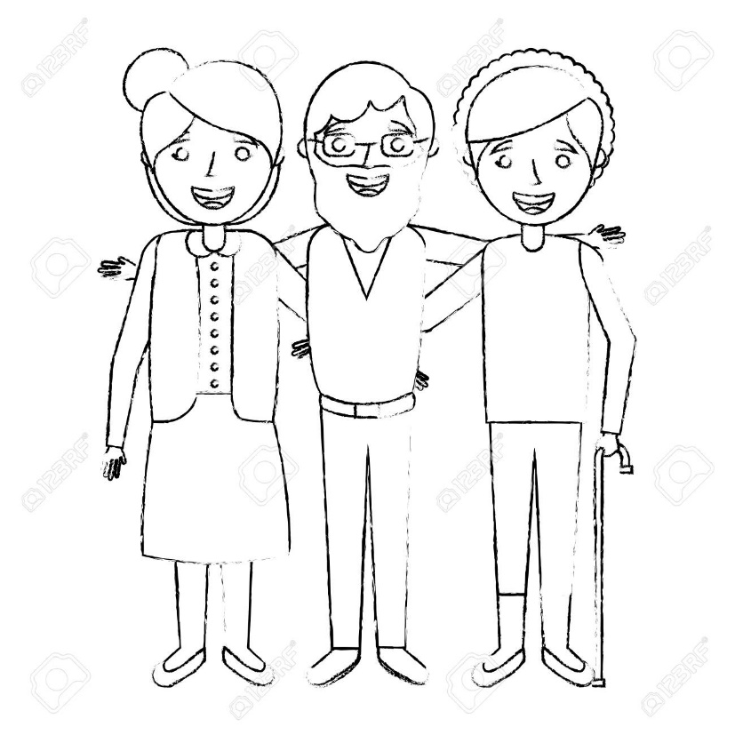
व्यक्ति
जनगणनामा व्यक्ति भन्नाले गणनाको समयमा देशको सीमाना तथा क्षेत्रभित्र अक्सर बसोबास गर्ने सबै उमेरका स्वदेशी वा विदेशी वा परिवारवाट अनुपस्थित स्वदेश वा विदेशमा बसेका मानिस सम्झनुपर्दछ ।

Slide 22
उत्तरदाता
घरको विवरण संकलन गर्दा सो घरको प्रमुख व्यक्ति, महिला वा पुरुष वा घरसँग सम्बन्धित जानकारी राख्ने व्यक्ति उत्तरदाता हुन सक्दछन् ।
परिवार र परिवार सदस्यको विवरण संकलन गर्दा सो परिवारको बारेमा जानकारी राख्ने परिवारमूली वा परिवारका सदस्यको बारेमा राम्रो जानकारी राख्ने व्यक्ति नै उत्तरदाता हुन सक्दछन् ।
सामुदायिक प्रश्नावली मार्फत विवरण संकलन गर्दा सम्बन्धित वडाको अध्यक्ष वा सचिव उत्तरदाता हुन सक्दछन् ।

Slide 23

अक्सर बसोबास
अक्सर बसोबास भन्नाले व्यक्ति धेरैजसो वा प्राय बस्ने ठाउँलाई बुझ्नु पर्दछ ।
नेपालको जनगणनामा व्यक्तिहरूको गणना अक्सर (प्राय) बसोबास गर्ने ठाउँबाट गरिन्छ ।
परिवारका सदस्यहरूको रुपमा गणना गर्न उक्त व्यक्ति अक्सर त्यही परिवारमा बसोबास गरेकै हुनुपर्दछ ।
व्यक्तिको अक्सर बसोबास निजको आफ्नै स्थायी घर भएको ठाउँ वा अस्थायी रुपमा बसोबास गरेको ठाउँ पनि हुनसक्दछ ।
कुनै व्यक्ति दुई वा सोभन्दा बढी ठाउँमा बसोबास गर्ने गरेका रहेछन् भने निज सबैभन्दा वढी समय जहाँ बस्छन् त्यही ठाउँबाट गणना गर्नुपर्दछ ।
(क्रमशः)

Slide 24
अक्सर बसोबास
व्यक्ति अक्सर कहाँ बसेको भनेर छु्ट्याउन सकिएन भने गत १ वर्षको अवधिमा ६ महिना वा सो भन्दा बढी समय जहाँ बसोबास गरेको छ वा बस्ने मनसाय राखेको छ सोही ठाउँबाट व्यक्तिको गणना गर्नुपर्दछ ।
छोटो अवधिको लागि घुम्न गएका, धार्मिक यात्रा (तीर्थ) गएका, बिरामी भई अस्पतालमा बसेका, छोटो अवधिका लागि कार्यालय तथा व्यापारको काममा स्वदेश तथा विदेश आउने जाने गरेका आदि व्यक्ति तथा परिवारलाई अक्सर बसोबासको हिसाबले बसोबास गरिरहेको स्थानबाट गणना गर्नुपर्दछ ।
जनगणनामा कुनै पनि व्यक्ति नछुटून् र कुनै पनि व्यक्ति नदोहोरिऊन् भन्ने उद्देश्यले व्यक्तिहरूको गणना कहाँबाट गर्ने गराउने भन्ने कुरा राम्रोसँग बुझ्नु आवश्यक हुन्छ ।
परिवारबाट अन्यत्र अक्सर बसोबास गरेका परिवारका सदस्यको विस्तृत विवरण उनीहरू जहाँ बसेका छन् त्यहींबाट संकलन गरिन्छ ।

Slide 25
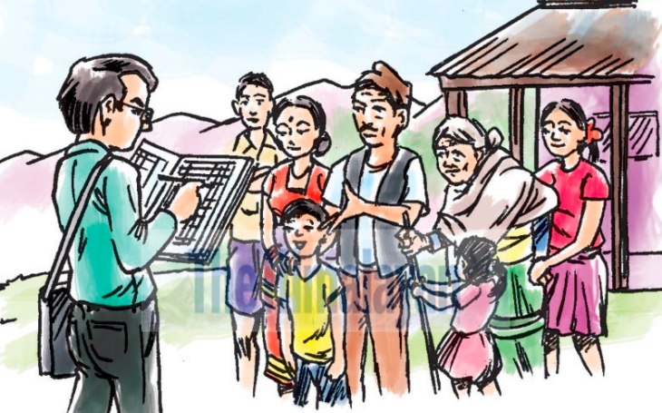

परिवार
जनगणना प्रयोजनका लागि एउटै आम्दानी खर्चले घर व्यवहार चलाई एकै भान्सामा खानपिन गरी बसेका व्यक्ति वा व्यक्तिहरूको समूहलार्इ परिवार भनिन्छ ।
जनगणना प्रयोजनका लागि परिवार र घरपरिवार एउटै अर्थमा बुझ्नुपर्दछ ।
राष्ट्रिय जनगणनामा परिवारलाई तथ्याङ्क संकलनको एकाइको रुपमा लिइएको छ।
जनगणनामा परिवारका प्रत्येक सदस्यहरूको विवरण लिनुपर्ने र सोको लागि कुन व्यक्ति कुन परिवारमा बस्दछन् भन्ने छुट्याउन अत्यावश्यक हुन आउँछ ।

Slide 26
जनगणनाको सन्दर्भमा परिवार सम्बन्धी ध्यान दिनुपर्ने कुराहरू
परिवारमा एक व्यक्ति मात्र वा धेरै व्यक्तिहरू, नाता पर्ने वा नाता नपर्ने हुन सक्दछन् ।
परिवार र यसका सदस्य छुट्टयाउन आम्दानी/खर्च र भान्साको अवधारणा प्रमुख रहेको छ ।
कानूनी तवरले वा अंशबण्डा भई भिन्न नभएको तर छुट्टै बसी वा अलग भान्सामा खानपीन गरी बसेका व्यक्ति वा व्यक्तिहरूको समूहलाई जनगणनाको प्रयोजनका लागि छुट्टै परिवार मानी लेख्नुपर्दछ ।
एउटै आम्दानी खर्चले घर व्यवहार चलाई एउटै भान्सामा खाने व्यक्तिहरू अलग अलग घरमा सुत्ने गरेको भएतापनि एउटै परिवार मानिन्छ ।
कुनै कारणवश बेग्लै भान्सामा (जस्तैः होटल, कार्यालयको क्यान्टिन आदि) खाने गरेको भएता पनि एकैस्थानमा बसोबास गर्दछन् भने एउटै परिवार मान्नुपर्दछ ।
(क्रमशः)

Slide 27
जनगणनाको सन्दर्भमा परिवार सम्बन्धी ध्यान दिनुपर्ने कुराहरू
घरायसी कामको लागि वा औषधोपचार, व्यापार, तीर्थयात्रा वा अन्य काममा केही दिनको लागि मात्र अन्यत्र गएका अक्सर यसै परिवारमा बस्ने सदस्य भए गणनाको समयमा अनुपस्थित भएता पनि यसै परिवारबाट बिस्तृत विवरण भर्नुपर्दछ ।
अस्थायीरुपले बाहिर गएका व्यक्तिहरू गणनामा छुट्न सक्ने कुराको सँधै ख्याल गर्नुपर्दछ ।
नाता नपर्ने व्यक्तिहरू पनि एउटै भान्सामा खानपीन गरी सँगै बसेका वा अलग अलग खाने गरेका भएतापनि सँगै बसेको भएमा एउटै परिवार मानी विवरण संकलन गर्नुपर्दछ। उदाहरणका लागि अध्ययनको लागि सँगै बसेका विद्यार्थीहरू, कामको लागि सँगै बसेका कामदार/मजदुर/कर्मचारीहरू, छोराछोरीको पढाईको लागि घरमा बस्ने गरी राखिएका शिक्षक, आदि ।

Slide 28
परिवारमूली
जनगणनामा परिवारमूली भन्नालेः–
  परिवारमा अक्सर बसोबास गर्ने, कम्तिमा १० वर्ष उमेर पुगेका व्यक्ति,
  परिवारमा परिआएका दैनिक कामकाज, खर्च र व्यवहार चलाउन व्यवस्था मिलाउने अर्थात घरको कामकाजमा चाँजोपाँजो मिलाउने मुख्य व्यक्ति सम्झनु पर्दछ।
साधारणतया दश (१०) वर्ष उमेर नपुगेका बालबालिकालाई परिवारमूलीको रुपमा लिनु हुँदैन ।
१० बर्ष मुनीका बालबालिका कोही न कोही संरक्षकसँग बसेको हुन सक्छन्, त्यस्तो अवस्थामा निजको संरक्षकलाई परिवारमूली मानी विवरण संकलन गर्नु पर्दछ ।

Slide 29
परिवारमूली छुट्याउन बिशेष ध्यान दिनुपर्ने कुराहरू
परिवारमा अक्सर बसोबास गर्ने व्यक्ति मात्र जनगणना प्रयोजनको लागि परिवारमूली हुन्छन् ।
सामान्यतया सूचिकरणमा लेखिएको परिवारमूलीको नाम नै मुख्य प्रश्नावली भर्दा परिवारमूलीको नाममा लेख्नुपर्दछ।
कतिपय समुदायमा परिवारका सबैभन्दा जेष्ठ सदस्य वा पुरुष सदस्यलाई परिवारको मूली लेखाउने गरेको पाइन्छ । परिवारको चलन अनुसार मानिआएको घरमूली वा मुख्य व्यक्ति (पुरुष) जनगणना प्रयोजनको लागि परिवारमूली नहुन पनि सक्दछन् ।
कतिपय परिवारले महिलालाई परिवारमूलीको रुपमा लिन हिच्किचाउन सक्छन् ।
परिवारमा अक्सर बसोबास गर्ने महिला (श्रीमती, बुहारी वा छोरी) ले परिआएका दैनिक कामकाज, खर्च र व्यवहार चलाउन व्यवस्था मिलाइरहेका भए उक्त महिलालाई नै परिवारमूली मान्नुपर्छ ।

Slide 30
परिवारमा अनुपस्थित (स्वदेशभित्र रहेका)
गणना गर्न लागेको परिवारमा अक्सर बसोबास नगर्ने, परिवारबाट छुट्टीभिन्न नभएका र फर्की आउँदा सो परिवारको सदस्य हुनसक्ने स्वदेशभित्रै अन्यत्र अक्सर बसोबास गर्ने कुनै सदस्य ।
अनुपस्थित (स्वदेशभित्र रहेका) व्यक्तिको बिस्तृत विवरण उनीहरू बसेकै स्थानबाट लिइने हुनाले मूल परिवारबाट उनीहरूको अन्य विवरण मुख्य प्रश्नावलीमा भर्नुपर्दैन ।
उदाहरणः सर्लाही जिल्लामा गणना गरिएको अवस्थामा कुनै परिवारको कुनै सदस्य काम गर्नको लागि अक्सर काठमाडौं बसोबास गरेका छन् र उक्त व्यक्ति फर्केर सर्लाहीको परिवारको सदस्य हुन सक्ने सम्भावना छ भने निज व्यक्तिलाई सर्लाहीमा रहेको परिवारमा जनगणना गर्दा अनुपस्थित (स्वदेशभित्र रहेका) उल्लेख गर्नुपर्दछ तर निजको बिस्तृत विवरण काठमाडौंबाट लिइन्छ ।
गणना गर्न लागेको परिवारका सदस्यहरू विदेशस्थित दुतावास तथा नियोगहरूमा कार्यरत रहेको भए परिवारबाट स्वदेशभित्रै अनुपस्थितमा उल्लेख गर्नुपर्दछ ।

Slide 31
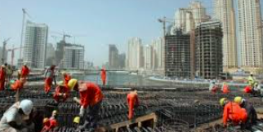
परिवारमा अनुपस्थित (विदेश गएका)
गणना गर्न लागेको परिवारमा अक्सर बसोबास नगर्ने, परिवारबाट छुट्टीभिन्न नभएका र फर्की आउँदा सो परिवारको सदस्य हुनसक्ने विदेशमा अक्सर बसोबास गर्ने कुनै सदस्य ।
यस्ता अनुपस्थित सदस्यहरू विगतमा त्यस परिवारको सदस्यका रुपमा अक्सर बसोबास गरेका हुन्छन् ।
विदेशमा जन्मेर वा विदेशमा विवाह गरेर परिवारमा थप भएका सदस्यहरू गणनाको दिनसम्म पनि विदेशमै अक्सर बसोबास गरिरहेका भए परिवारमा अनुपस्थित (विदेशमा गएका) अन्तर्गत गणना गर्नुहुदैन ।

Slide 32
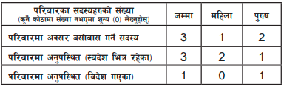
उदाहरण
काभ्रेपलाञ्चोक जिल्ला घर भएका वीरमान तामाङ्गको परिवारमा ७ जना सदस्य रहेका छन् । निज, श्रीमती र एकजना छोरा सहित ३ जना काभ्रेकै घरमा अक्सर बसोबास गर्छन् र अन्य सदस्यहरू मध्ये एकजना छोरा जागिरमा र २ जना छोरी पढ्न काठमाडौंमा बस्दछन् । त्यसैगरी एकजना छोरा कतारमा कामको लागि गएका छन् । बाहिर बसेका छोरा छोरीहरू वीरमानको परिवारमा फर्केर आउँछन् भन्ने अवस्थामा निजहरूको विवरण देहाय बमोजिम भर्नुपर्दछ ।

Slide 33
कक्षा अभ्यास
ईन्द्रकुमारी राजवंशी आफ्नो श्रीमान् सहित झापा जिल्लाको दमक नगरपालिकामा बस्नुहुन्छ । उहाँको जेठो छोरा बुहारी छुट्टी भिन्न भई इटहरीमा बसोबास गर्छन् । कान्छी छोरी तथा माइलो छोरा विराटनगरमा अध्ययन गर्नको लागि बसेका छन्, उनीहरू विदा भएको बेलामा आमा बुवा भेट्न दमक आउँछन् । त्यसैगरी कान्छो छोरा बुहारी पोर्चुगल बस्छन् र उनीहरू नेपाल फर्केपछि आमा बुवासँगै बस्छन् । ईन्द्रकुमारीकी जेठी छोरीको विवाह भई आफ्नै घरमा बस्छिन् । ईन्द्रकुमारीको परिवारको सदस्यहरूको अक्सर बसोबासको अवस्था छुट्याई सँगैको तालिका बमोजिमको विवरण कपिमा भर्नुहोस् ।
परिवारका सदस्यको संख्या | जम्मा | महिला | पुरुष
अक्सर बसोबास गर्ने
अनुपस्थित (स्वदेशभित्र रहेका)
अनुपस्थित (बिदेश गएका)

Slide 34
विशेष किसिमका व्यक्तिहरूको गणना
(१) संस्थागत परिवारको रुपमा समूहमा बसोवास गर्नेहरुको गणना
आफ्नो निजी परिवारमा नबसी सामूहिक रूपमा अक्सर बसोबास गर्ने व्यक्तिहरुको गणना त्यही सामुहिक आवासलाई नै एक परिवार मानी गरिन्छ । जस्तै ब्यारेक, छात्रावास, वृद्धाश्रम, अनाथालय, महिला सुरक्षा गृह, पुनर्स्थापना केन्द्र, आदि ।
संस्थागत परिवारको हकमा घरको सुचिकरण मात्र गरिन्छ, मुख्य गणनामा घरको अन्य विवरण लिनु पर्दैन ।तर त्यहाँ बस्ने सबैको व्यक्तिगत विवरण संकलन गर्नुपर्दछ।
ठूलो संस्थागत परिवारको लागि अलग गणकको व्यवस्था गरी छुट्टै मुख्य प्रश्नावली कितावमा गणना गर्नुपर्दछ ।
(क्रमशः)

Slide 35
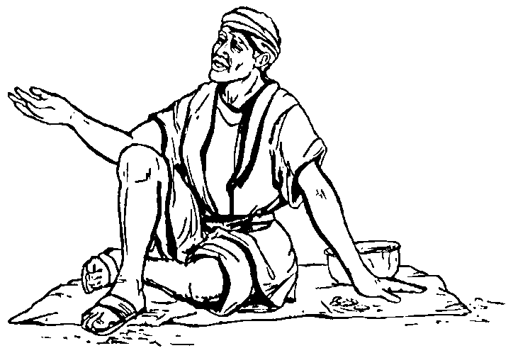
विशेष किसिमका व्यक्तिहरूको गणना
(२) घर नभएका र घुमन्ते फिरन्तेहरूको गणना
घर नभएका मगन्ते, जोगी, सन्यासी तथा सडक बालबालिका, घुमन्ते तथा फिरन्तेहरूको जनगणनाको अन्तिम दिन अर्थात् मंसिर ९ गते जो जहाँ भेटिन्छन् सोही स्थानबाट गणना गर्नुपर्दछ ।
यस्ता व्यक्तिहरुको व्यक्तिगत विवरण मात्र लिइन्छ ।
(क्रमशः)

Slide 36
विशेष किसिमका व्यक्तिहरूको गणना
(३) नेपाल भित्रका विदेशी कूटनैतिक नियोगमा कार्य गर्नेको गणना
गणनाको समयमा नेपालभित्र रहेका विदेशी कूटनीतिक नियोगको आवासमा अक्सर बस्ने विदेशीहरूको गणना गर्नुपर्दैन ।
तर नियोग बाहिर सामान्य व्यक्ति सरह अक्सर बसोवास गर्ने विदेशी कुटनीतिक व्यक्तिहरुको भने गणना गर्नुपर्दछ ।
कूटनीतिक नियोग भन्नाले विदेशी दुतावास, विदेशी कन्सुलर विभाग र कूटनीतिक व्यक्तिको मर्यादा प्राप्त व्यक्ति रहने औपचारिक आवास सम्झनुपर्दछ ।
तर अन्तर्राष्ट्रिय संस्थाहरु जस्तै विश्व बैंक, आर्इ.एम.एफ आदिलार्इ कुटनीतिक मानिएका छैनन् ।
कूटनीतिक नियोगमा नेपाली व्यक्ति बेग्लै परिवारको रुपमा बसोबास गरेको भएमा उनीहरुको गणना गर्नुपर्दछ ।
(क्रमशः)

Slide 37
विशेष किसिमका व्यक्तिहरूको गणना
४) विदेशमा रहेका नेपाली नियोगहरूमा कार्य गर्नेको गणना
विदेशमा रहेका नेपाली नियोगहरूमा काम गर्ने नेपालीहरूलाई नेपाल भित्रै बसोबास गरे सरहको मानी विद्युतिय माध्यमबाट (e-census) जनगणना गरिनेछ ।
नेपालको कुनै परिवारमा बिदेशस्थित नेपाली नियोगमा काम गर्ने कोही रहेछन् भने उनीहरुलाई अनुपस्थित स्वदेश अन्तर्गत खुलाउनु पर्दछ ।
(क्रमशः)

Slide 38
विशेष किसिमका व्यक्तिहरूको गणना
(५) नेपालमा बस्ने अन्य विदेशी व्यक्तिहरूको गणना
कुनै विदेशी व्यक्तिहरु नेपालमा कुनै नोकरी वा व्यापार व्यवसाय गरी हाल अक्सर बसोवास गरिरहेका भए तिनीहरूको गणना गर्नुपर्दछ ।
छोटो समयका लागि घुम्न, तिर्थाटन गर्न वा औषधि उपचार गर्न वा अन्य कुनै कामले आएका व्यक्तिहरूको गणना गर्नु हुदैन ।
(६) शरणार्थीहरूको गणना सम्बन्धमा
नेपालमा हाल बसोबास गर्दै आएका शरणार्थीहरूको शिविरहरू गणकको क्षेत्रमा पर्ने भए पनि तिनीहरूको गणना गर्नुपर्दैन जस्तैः भुटानी शरणार्थी शिविर, तिव्बती शरणार्थी शिविर आदि ।
तर औपचारिक शिविरभन्दा बाहिर अक्सर बसोवास गर्ने शरणार्थीहरुको गणना गर्नुपर्दछ ।
(क्रमशः)

Slide 39
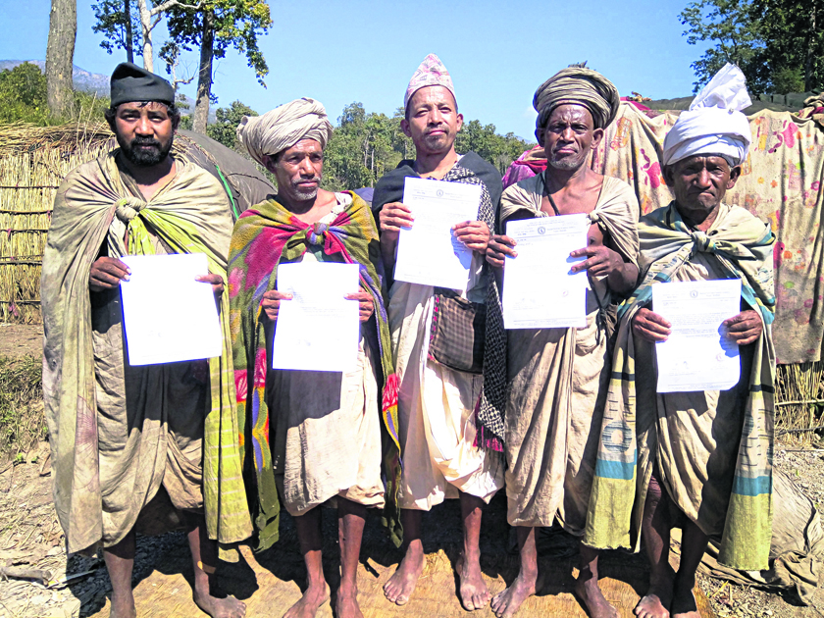
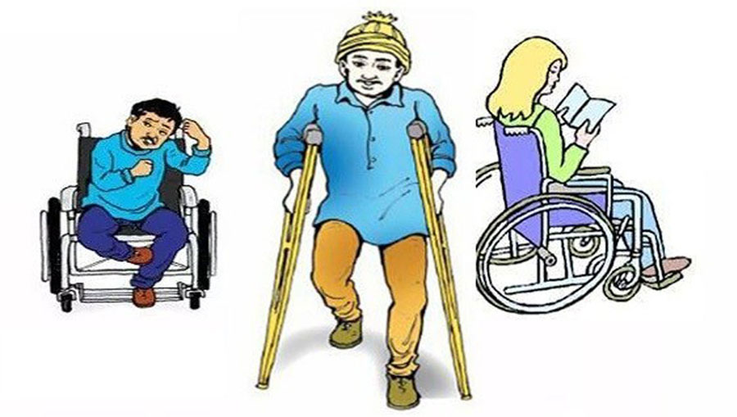
विशेष किसिमका व्यक्तिहरूको गणना
(७) अल्पसंख्यक जातजाति तथा विकट स्थानमा बसोबास गर्नेको गणना सम्बन्धमा
देशका कुनाकाप्चा, दुर्गम तथा अनकन्टार ठाउँमा रहेका अल्पसंख्यक वा थोरै संख्यामा पाइने जातजाति (जस्तै राउटे, कुसुण्डा, चेपाङ आदि) वा पिछडिएका समुदाय समाजबाट टाढारहन सक्ने भएकोले उनीहरूको गणना भए नभएको बिशेष ध्यान दिनुपर्दछ ।
(८) अपाङ्गता भएका व्यक्तिको गणना सम्बन्धमा
अपाङ्गता भएका व्यक्ति गणनामा छुट्न सक्ने भएकोले त्यस्ता प्रकारको व्यक्तिको बारेमा विवरण लिन विशेष सावधानी अपनाई परिवारका सबै व्यक्तिलाई एक एक गरी सोध्नु पर्दछ ।
(क्रमशः)

Slide 40
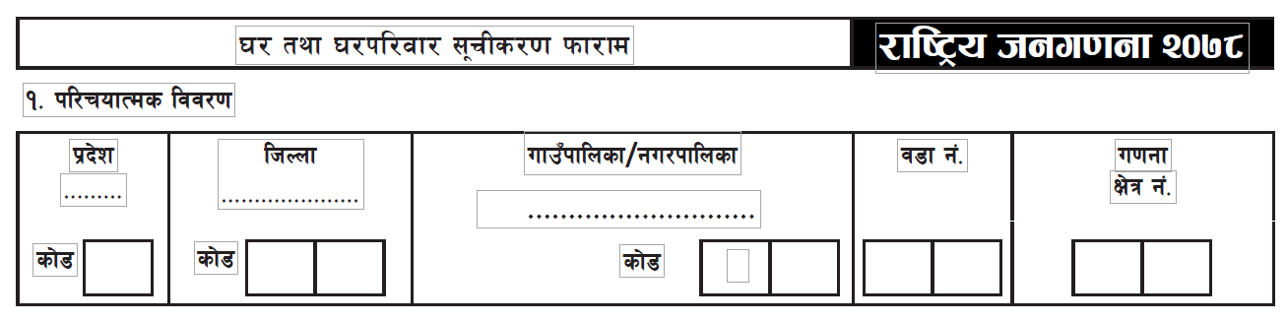
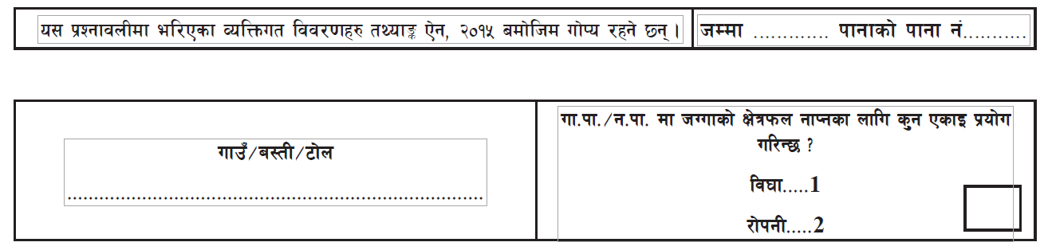
घर तथा घरपरिवार सूचीकरण फारामः परिचयात्मक विवरण

Slide 41
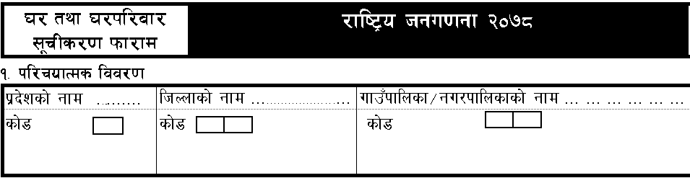
घर तथा घरपरिवार सुचिकरण फाराम: परिचयात्मक विवरण भर्ने तरिका
प्रदेशको नाम......................................कोड: प्रदेश १ बाट क्रमश ७ सम्म
जिल्लाको नाम.....................................कोड: जिल्लाको कोड गणना पुस्तिकामा दिइएको छ ।
गा.पा./न.पा.को नाम..............................कोड: जिल्ला जनगणना कार्यालयबाट दिइन्छ ।
(क्रमशः)

Slide 42
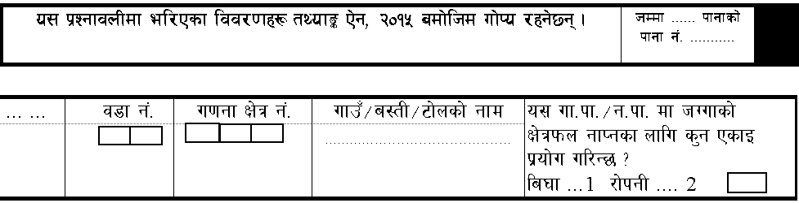
घर तथा घरपरिवार सुचिकरण फाराम: परिचयात्मक विवरण भर्ने तरिका
वडा नं.: सम्बन्धित वडाको नम्बर लेख्ने ।
गणना क्षेत्र नं. उपलब्ध गराइएको गणना क्षेत्र नम्बर लेख्ने ।
गाउँ/बस्ती/टोलको नाम...........................: सम्बन्धित परिवार रहेको गाउँ बस्ती टोलको नाम लेख्ने ।
जग्गाको क्षेत्रफल नाप्ने प्रचलनमा रहेको एकाइ: बिघा वा रोपनीको कोड बाकसमा लेख्ने ।
जम्मा .....पानाको पाना नं.......: जम्मा प्रयोग भएका पानाको संख्या अगाडिको खाली ठाउँमा सबै पानामा एउटै लेख्ने र पछाडिको खाली ठाउँमा प्रत्येक पानामा कुन चाँहि पाना हो सो नम्बर अलग अलग लेख्ने ।

Slide 43
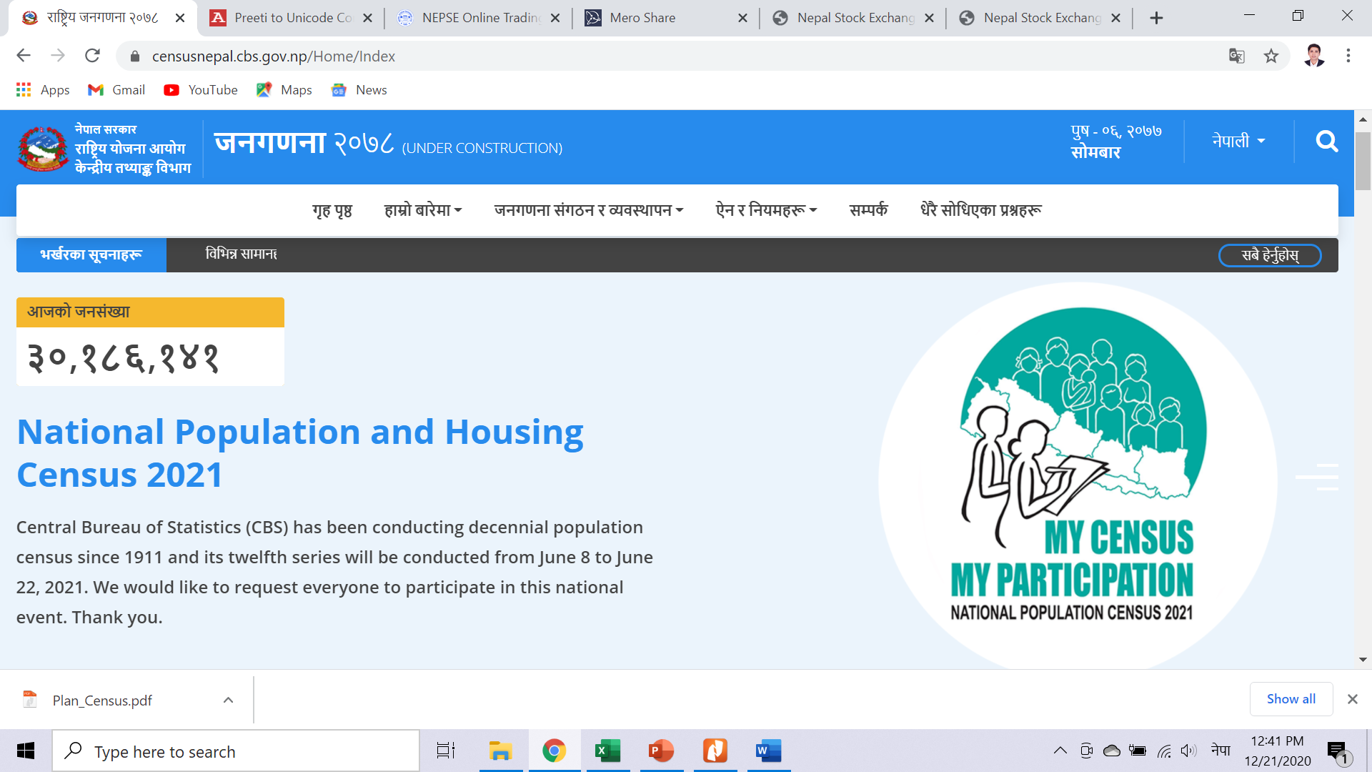
जनगणना वेबसाइट
https://censusnepal.cbs.gov.np/
(क्रमशः)

